Slide 1
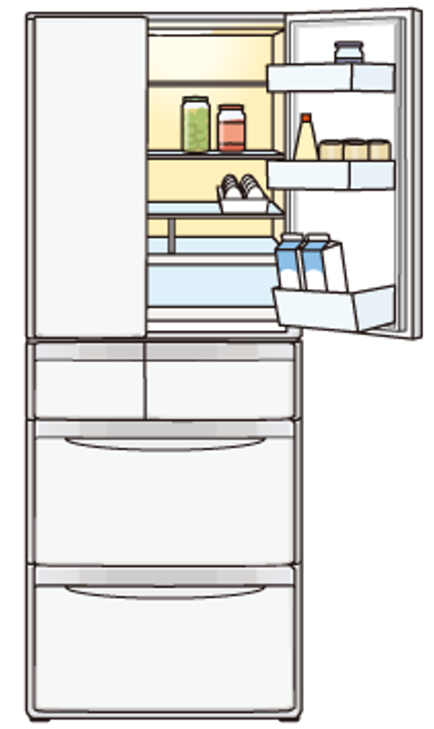

Slide 2
初級2第12課1【電気製品(でんきせいひん) គ្រឿងអគ្គិសនី 】
a. 冷蔵庫(れいぞうこ) ទូទឹកកក

Slide 3
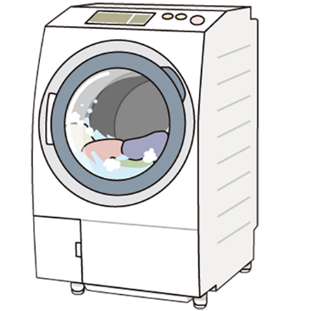

Slide 4
初級2第12課1【電気製品(でんきせいひん) គ្រឿងអគ្គិសនី 】
b. 洗濯機(せんたくき) ម៉ាស៊ីនបោកខោអាវ

Slide 5
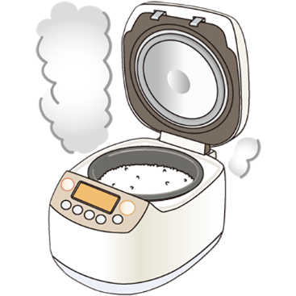

Slide 6
初級2第12課1【電気製品(でんきせいひん) គ្រឿងអគ្គិសនី 】
c. 炊飯器(すいはんき) ម៉ាស៊ីនដាំបាយ

Slide 7
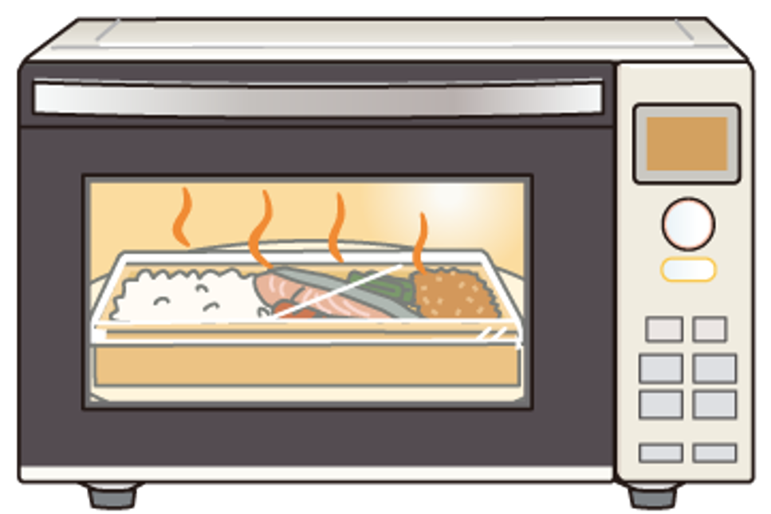

Slide 8
初級2第12課1【電気製品(でんきせいひん) គ្រឿងអគ្គិសនី 】
d. 電子レンジ(でんし) ម៉ាស៊ីនកម្ដៅអាហារ

Slide 9
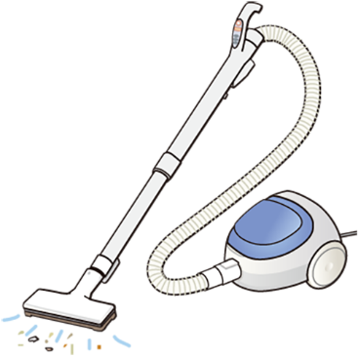

Slide 10
初級2第12課1【電気製品(でんきせいひん) គ្រឿងអគ្គិសនី 】
e. 掃除機(そうじき) ម៉ាស៊ីនបូមធូលី

Slide 11
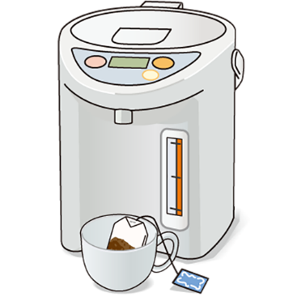

Slide 12
初級2第12課1【電気製品(でんきせいひん) គ្រឿងអគ្គិសនី 】
f. ポット ឆ្នាំដាំទឹកអគ្គិសនី

Slide 13


Slide 14
初級2第12課1【電気製品(でんきせいひん) គ្រឿងអគ្គិសនី 】
g. テレビ ទូរទស្សន៍

Slide 15
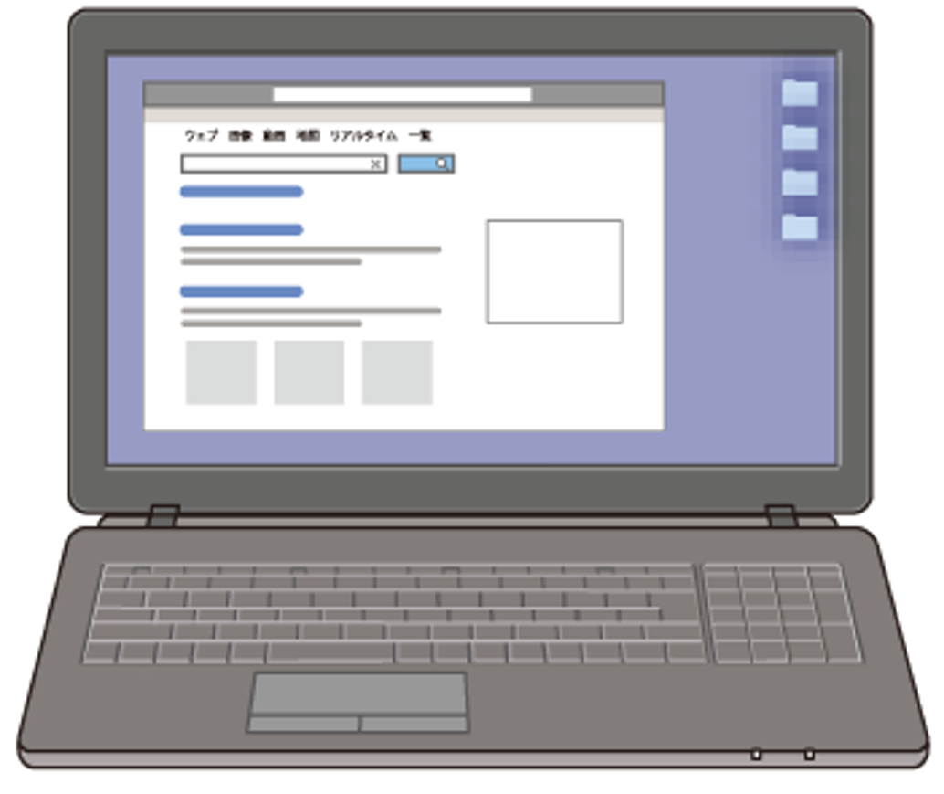

Slide 16
初級2第12課1【電気製品(でんきせいひん) គ្រឿងអគ្គិសនី 】
h. パソコン កុំព្យូទ័រ

Slide 17
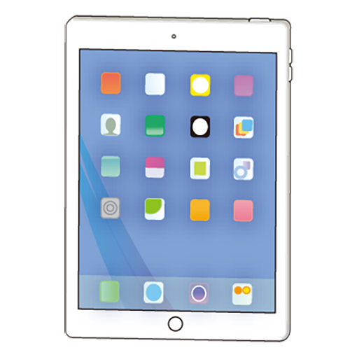

Slide 18
初級2第12課1【電気製品(でんきせいひん) គ្រឿងអគ្គិសនី 】
i. タブレット ថេបប្លេត

Slide 19
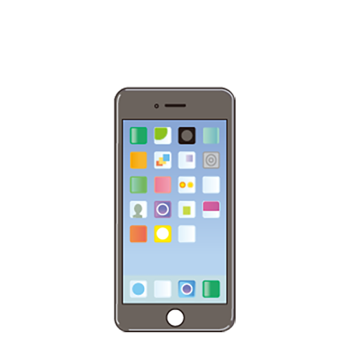

Slide 20
初級2第12課1【電気製品(でんきせいひん) គ្រឿងអគ្គិសនី 】
j. スマホ ទូរស័ព្ទស្មាតហ្វូន

Slide 21
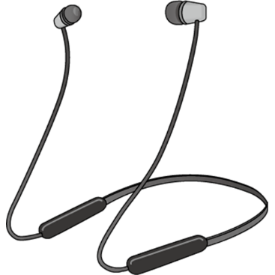

Slide 22
初級2第12課1【電気製品(でんきせいひん) គ្រឿងអគ្គិសនី 】
k. イヤホン កាស

Slide 23
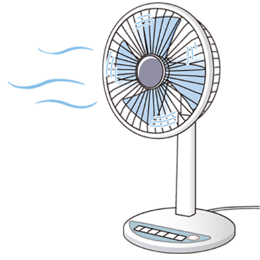

Slide 24
初級2第12課1【電気製品(でんきせいひん) គ្រឿងអគ្គិសនី 】
l. 扇風機(せんぷうき) កង្ហារ

Slide 25
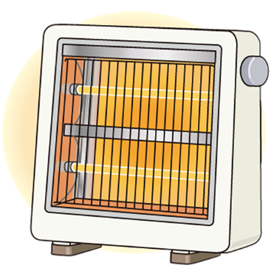

Slide 26
初級2第12課1【電気製品(でんきせいひん) គ្រឿងអគ្គិសនី 】
m. ストーブ/ヒーター ម៉ាស៊ីនកម្ដៅ

Slide 27
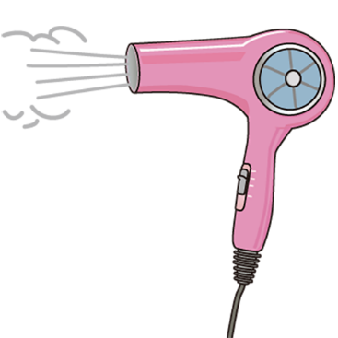

Slide 28
初級2第12課1【電気製品(でんきせいひん) គ្រឿងអគ្គិសនី 】
n. ドライヤー ម៉ាស៊ីនសម្ងួត

Slide 29
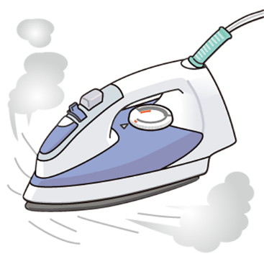

Slide 30
初級2第12課1【電気製品(でんきせいひん) គ្រឿងអគ្គិសនី 】
o. アイロン ឆ្នាំងអ៊ុត

Slide 31


